Slide 1


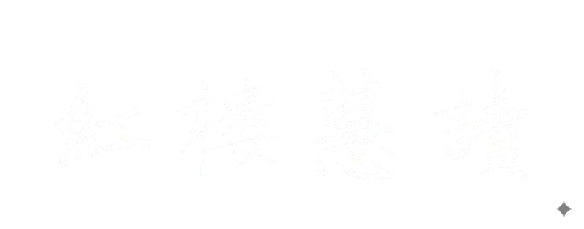
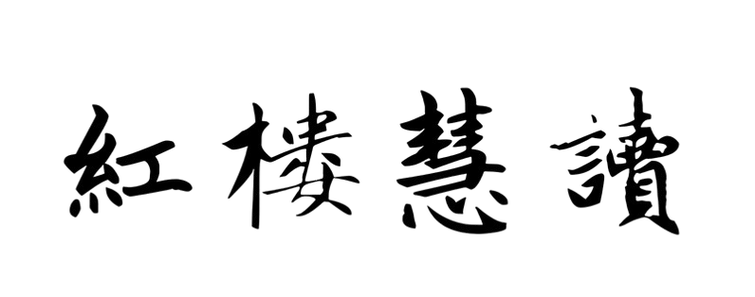

HongLou
Wise Read
《紅樓夢》閱讀學習系統

